Slide 1
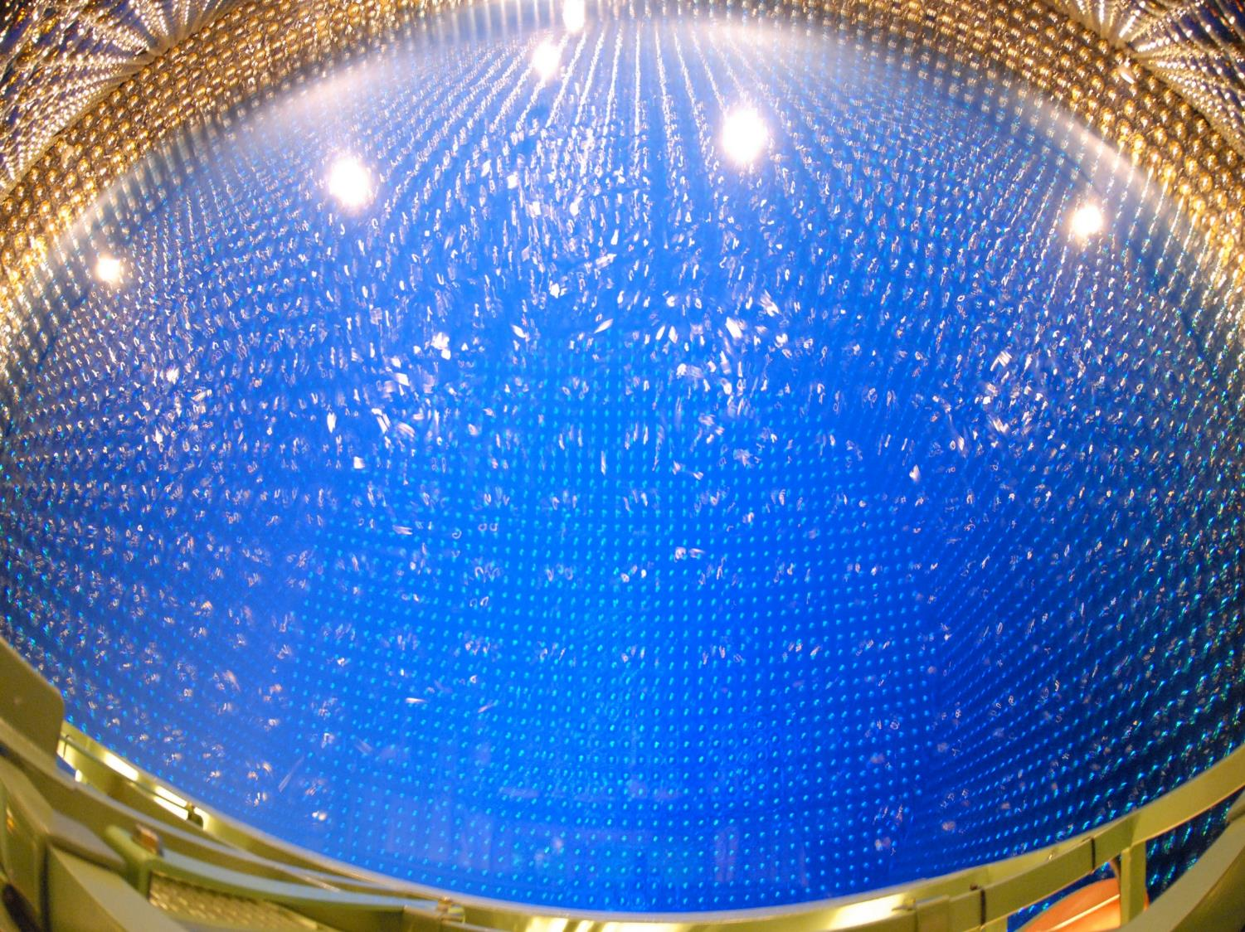
中微子振荡与宇宙反物质消失之迷
曹 俊
中国科学院高能物理研究所
2020. 5. 13 华中师范大学

Slide 2
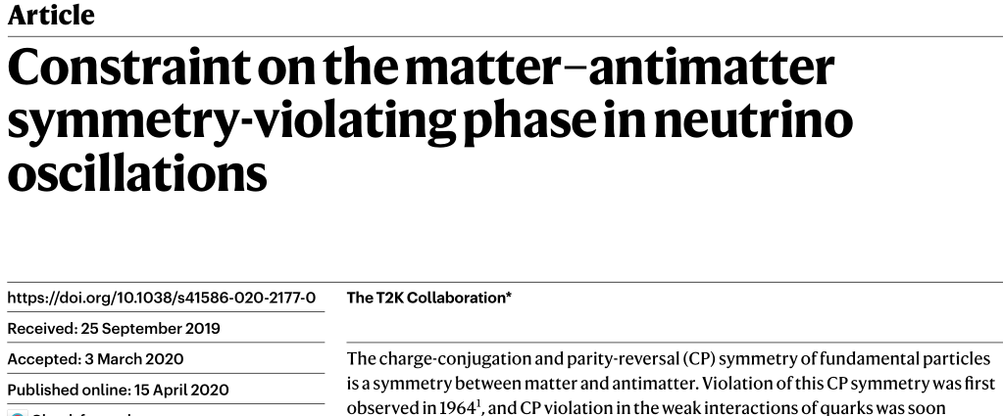
日本T2K实验论文
4月15日Nature封面论文：
中微子振荡中 物质-反物质不对称相位破缺 的限制

Slide 3
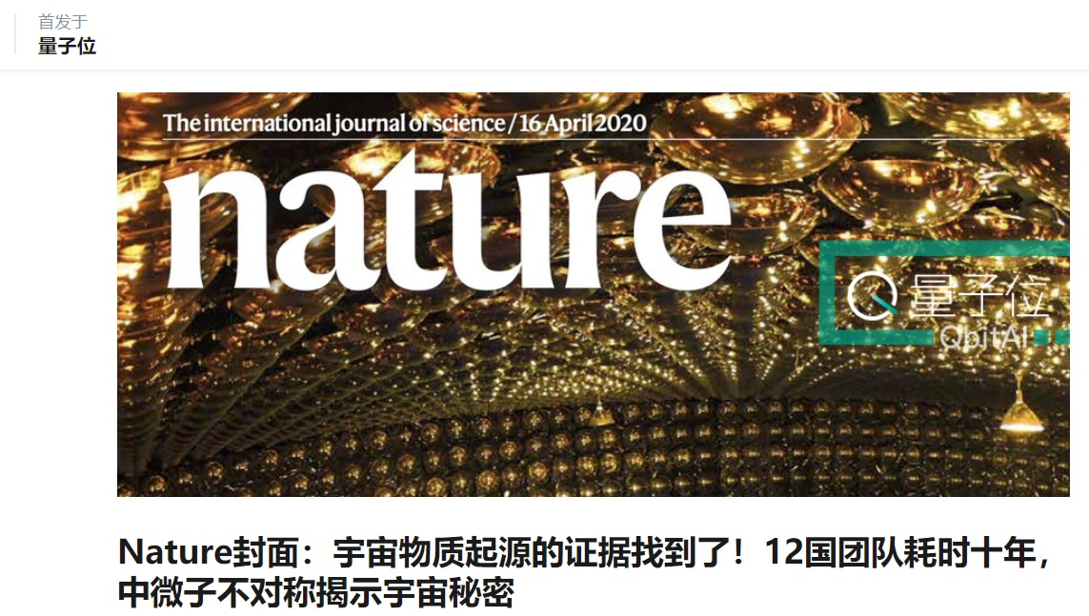
新 闻
【科技日报】研究显示正反中微子行为不同
专家称：宇宙为何由物质主导或得解

Slide 4


新 闻
【科技日报】研究显示正反中微子行为不同
专家称：宇宙为何由物质主导或得解

Slide 5
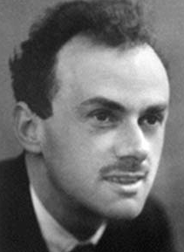
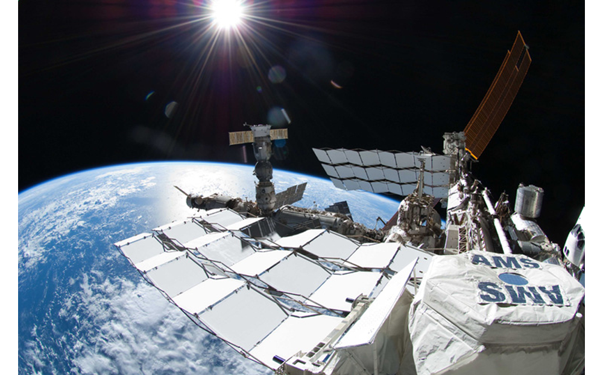
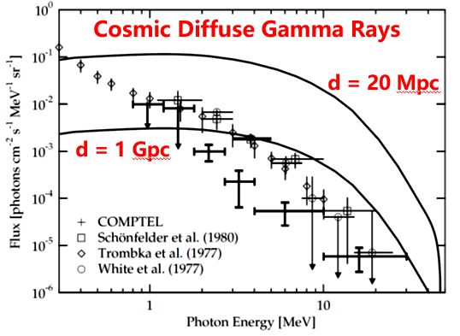
物质-反物质不对称问题（Credit:周顺）
1933年，狄拉克在他获诺贝尔物理学奖的演讲中提到:
宇宙中很有可能存在一些恒星，它们是由含有正电子和反质子的反氢原子构成。事实上，其数量可能与通常的恒星一样多。……

Slide 6
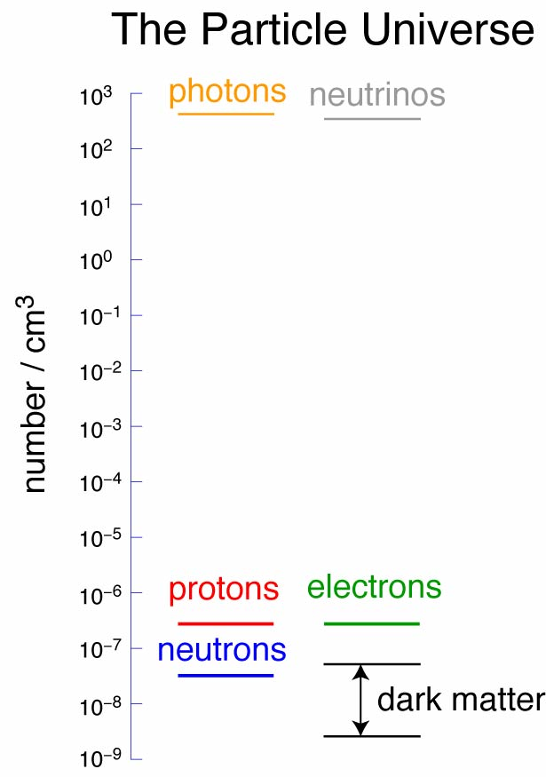
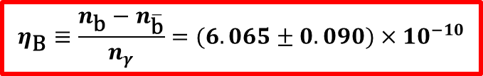
宇宙中的粒子
宇宙学观测表明，今天重子数与光子数密度的比例为
$$η_{\text{B}}≡\frac{n_{\text{b}}−n_{\overline{\text{b}}}}{n_{γ}}=(6.065±0.090)×{10}^{−10}$$
宇宙早期温度极高，带正重子数的夸克、负重子数的反夸克和光子的数量相当
正物质
反物质
1 000 000 001
1 000 000 000
随着宇宙温度降低，正反物质湮灭，演化到今天仅留下物质，反物质消失了！
正物质
反物质
1
0
宇宙早期正反物质微小的不对称 → 正物质世界

Slide 7
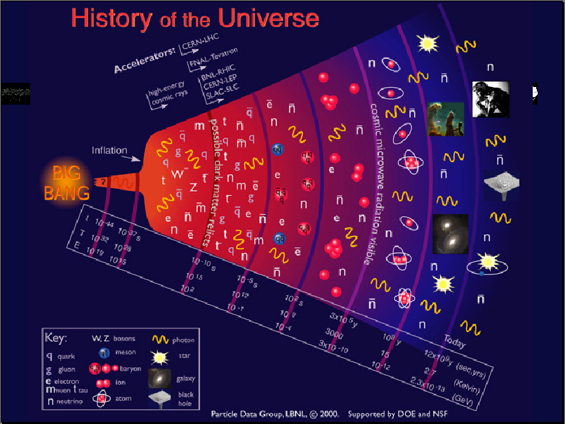
something occurred
over there
one billion years ago
萨哈洛夫3条件（1966）：
存在重子数不守恒的过程
C和CP对称性的破坏
偏离热平衡
Notes:
7

Slide 8
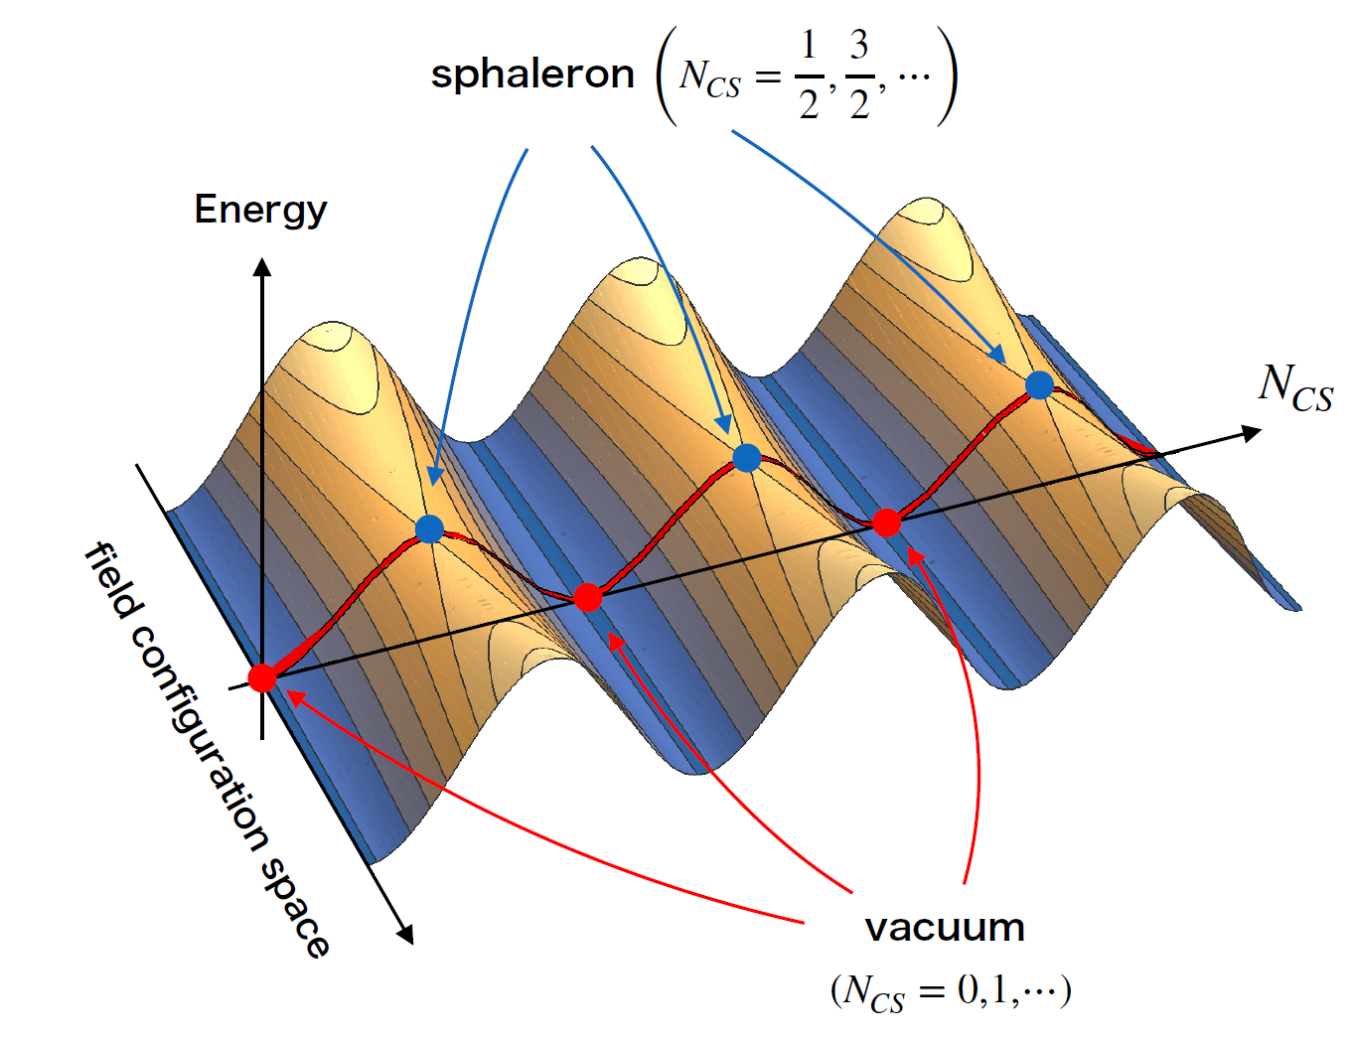
1）存在重子数不守恒的过程
标准模型中，量子反常效应会破坏重子数守恒
Sphaleron:
A sphaleron is a static solution to the electroweak field equations of the Standard Model of particle physics, and it is involved in processes that violate baryon and lepton number. Such processes cannot be represented by Feynman diagrams, and are therefore called non-perturbative.
N_{CS}: Chern-Simons number
真空具有复杂的拓扑结构，不同真空之间的跃迁导致轻子数和重子数破坏
Hamada & Kikuchi (2020)

Slide 9
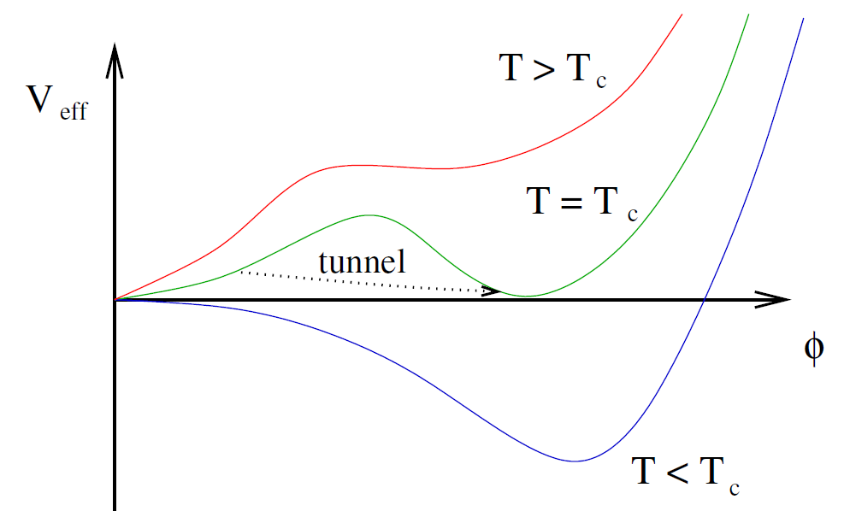

2）偏离热平衡
当电弱相变为强的一阶相变时，系统明显偏离热平衡
宇宙温度约为T_{c} = 100 GeV时，发生电弱相变，系统由规范对称性保持的状态逐步演化至现实的规范对称性破缺的状态，满足偏离热平衡条件
一阶相变图像
然而，因为Higgs质量为125 GeV，所以可以确定电弱相变为二阶连续相变，没有足够偏离热平衡。

Slide 10
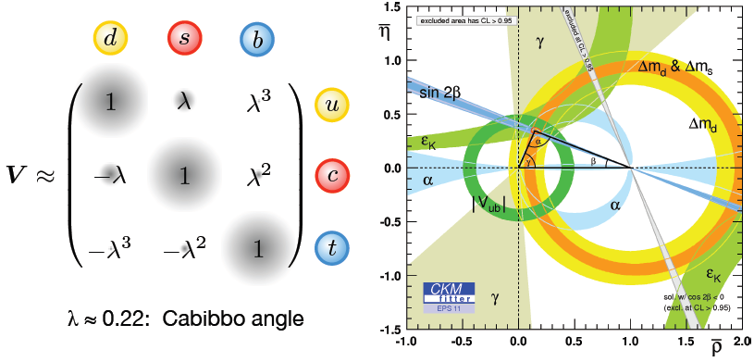
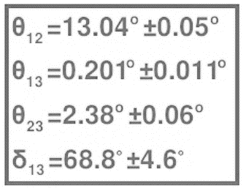


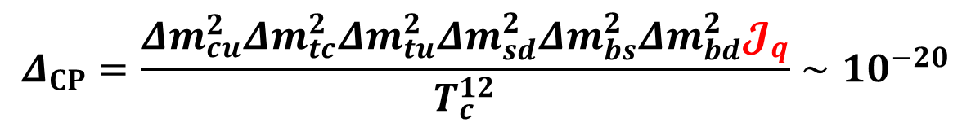

3）CP破坏：电弱重子数生成机制
夸克混合中的CP破坏：
$$m_{c}^{2}m_{s}^{2}m_{b}^{4}m_{t}^{4}$$
$$3×{10}^{−5}$$
$$Δ_{CP}=\frac{{Δm}_{cu}^{2}{Δm}_{tc}^{2}{Δm}_{tu}^{2}{Δm}_{sd}^{2}{Δm}_{bs}^{2}{Δm}_{bd}^{2}𝓙_{q}}{T_{c}^{12}}∼{10}^{−20}$$
CP破坏效应太小：(1)夸克质量等级性极强；(2) 夸克混合角极小

Slide 11
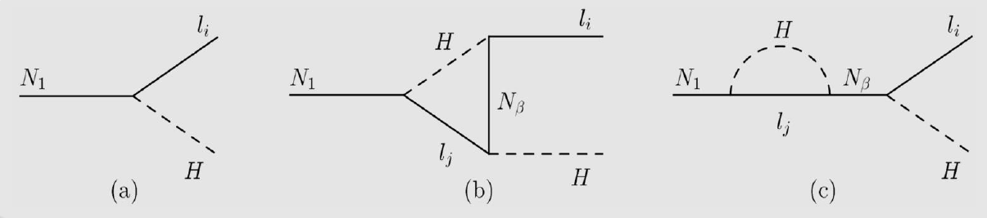
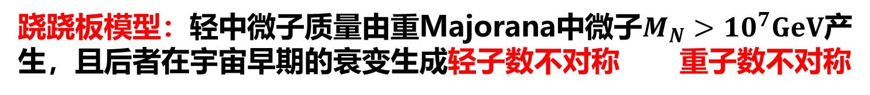
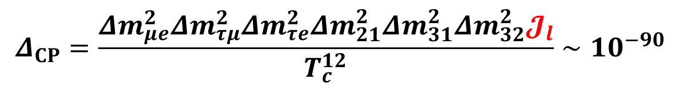
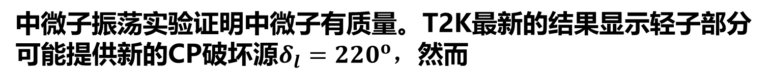



3）CP破坏：轻子生成机制 ？？
中微子振荡实验证明中微子有质量。T2K最新的结果显示轻子部分可能提供新的CP破坏源$δ_{l}={220}^{o}$，然而
$$m_{μ}^{2}m_{τ}^{4}$$
$${5×10}^{−10}{eV}^{6}$$
$$3×{10}^{−2}$$
$$Δ_{CP}=\frac{{Δm}_{μe}^{2}{Δm}_{τμ}^{2}{Δm}_{τe}^{2}{Δm}_{21}^{2}{Δm}_{31}^{2}{Δm}_{32}^{2}𝓙_{l}}{T_{c}^{12}}∼{10}^{−90}$$
跷跷板模型：轻中微子质量由重Majorana中微子$M_{N}>{10}^{7}GeV$产生，且后者在宇宙早期的衰变生成轻子数不对称 重子数不对称

Slide 12
物质-反物质不对称问题
萨哈洛夫3条件（1966）：
存在重子数不守恒的过程（符合条件）
偏离热平衡（原则上可以符合，实际上不符合，因为Higgs质量为125 GeV）
C和CP对称性的破坏
  需要中微子有大的CP破坏效应（振荡出CP）
      → 目前实验能验证的第一步
  需要重马约拉那中微子和跷跷板机制
  否则，需要其他机制

Slide 13
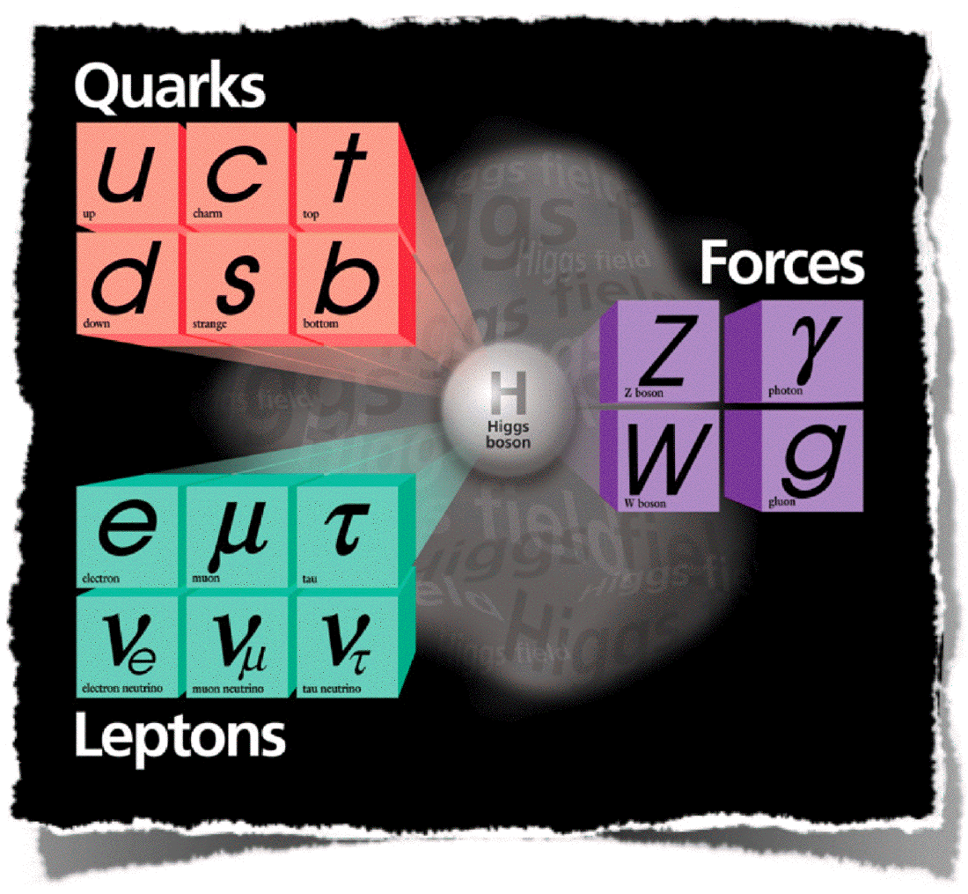
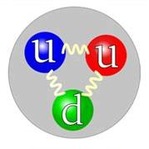
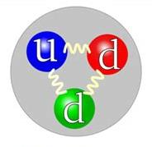
物质世界的最“小”组成
质子
中子
6 种夸克
6 种轻子
  3 种带电轻子
  3 种中微子
4 种力
  强、弱、电、引
点粒子 <10⁻¹⁸m
标准模型中的基本粒子

Slide 14
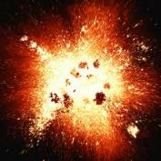
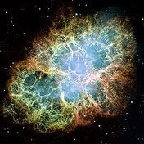
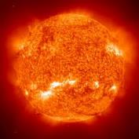
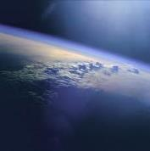
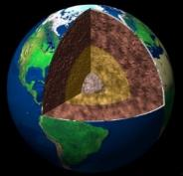
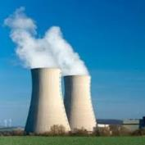
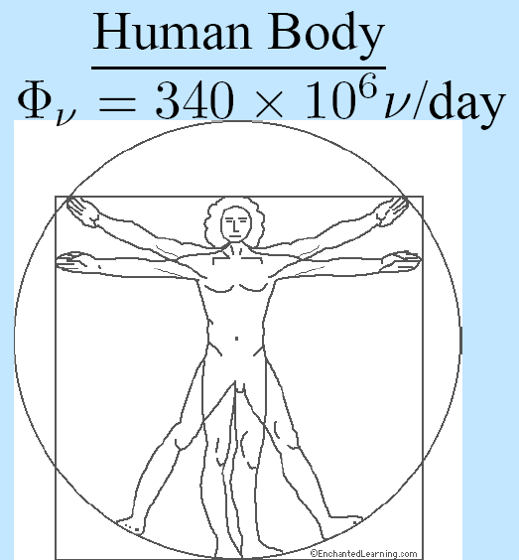
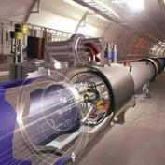
中微子从哪里来？
宇宙大爆炸
3万亿/cm²/s
超新星爆发
多信使
1e58个
太阳
氢核聚变
600亿/cm²/s
大气中微子
宇宙线撞击大气中的原子核
35万亿亿/s
地球
铀、钍、钾衰变
核电站
裂变产物衰变
人体
钾40、碳14衰变
加速器
质子撞击原子核

Slide 15
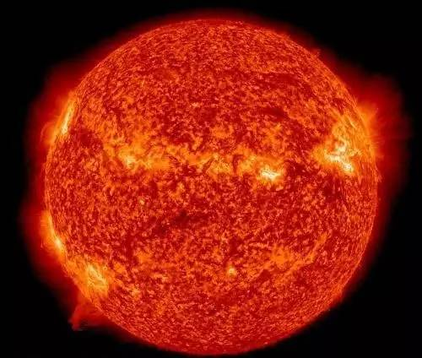
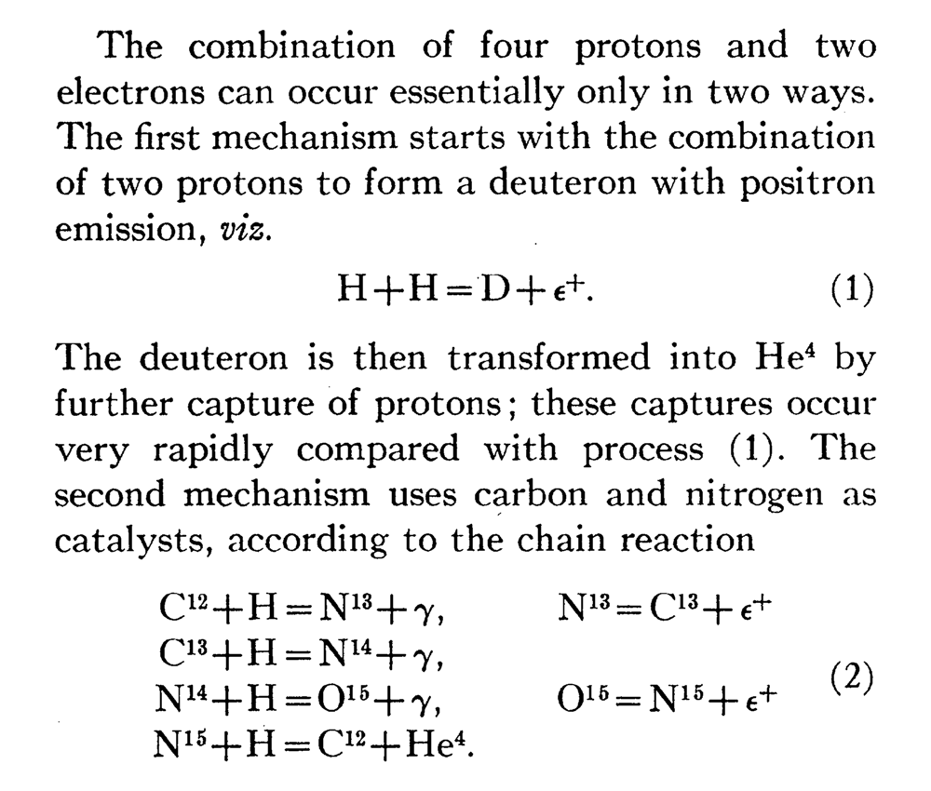
太阳的能量来源？
化学燃烧？
引力能释放？
1920年，爱丁顿：氢核聚变
1939年贝特：氢核聚变
  pp链
  CNO循环
核心温度1500万度，密度100g/cm³

Slide 16
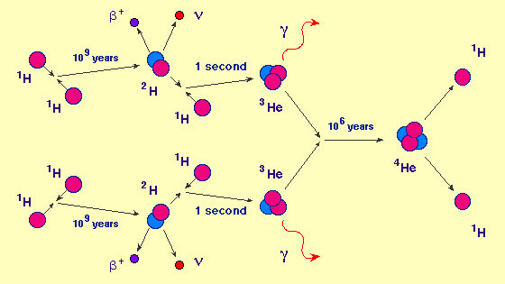
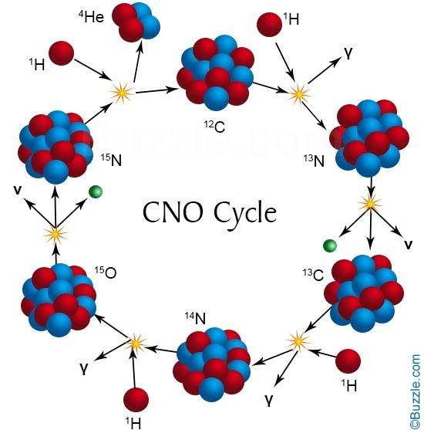
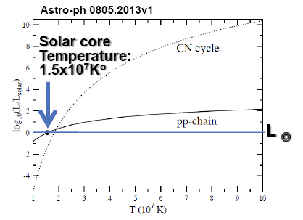
pp链，CNO循环
CNO循环：大质量恒星主要燃烧过程
太阳中贡献很小，~1%

Slide 17
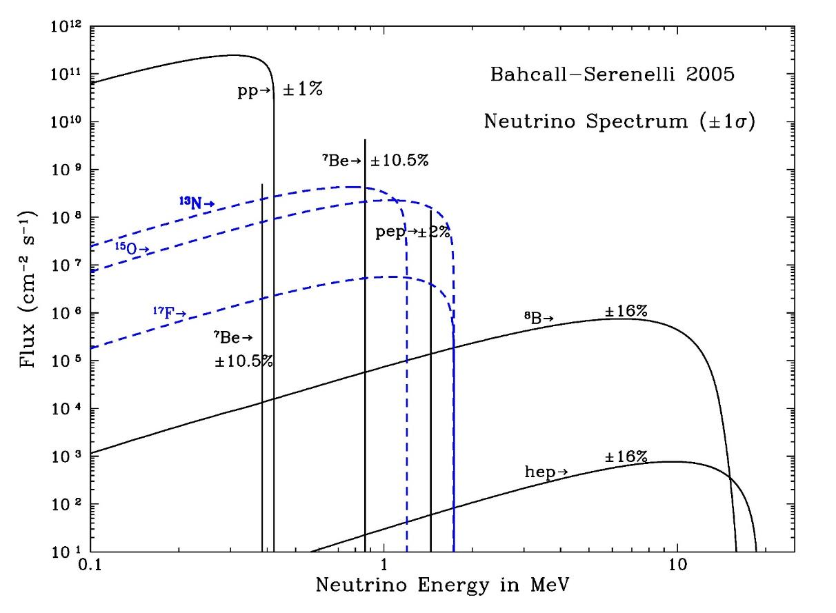
太阳中微子流强
John Bahcall
pp
⁷Be
⁸B

Slide 18
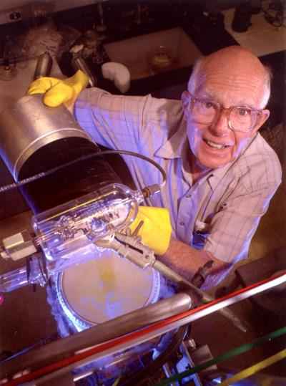
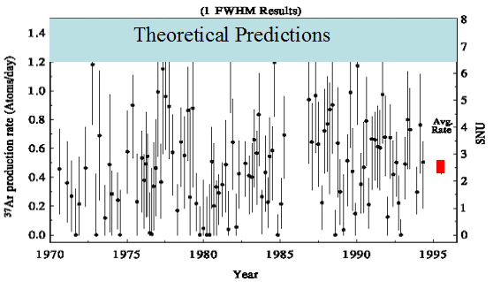
探测到太阳中微子
1968年戴维斯探测到太阳中微子
美国Homestake实验，地下1500米，废旧金矿
615吨四氯乙烯，每4天产生一个放射性氩原子，每3个月萃取一次，进行放射性计数
ν + ³⁷Cl → ³⁷Ar + e
Raymond Davis, 2002年诺贝尔奖

Slide 19
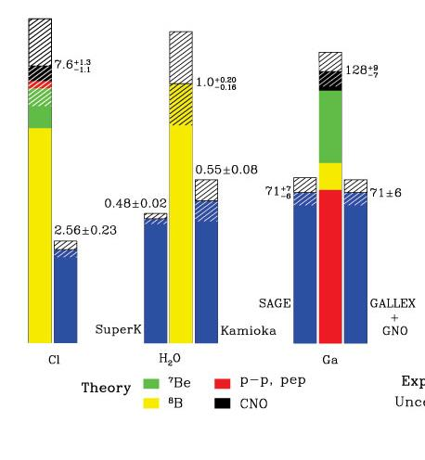


太阳中微子失踪之谜
太阳模型对吗？
萃取效率对吗？
  从615吨四氯乙烯中抽取20个氩原子，相当于从渤海中捞一根针，效率>90%
中微子振荡？
  不同实验不一致
  太阳很大，振荡应是平均效果，不应超过一半
太阳中微子失踪之谜从1968年发现，一直困扰大家，直到1998年和2001年发现中微子振荡

Slide 20
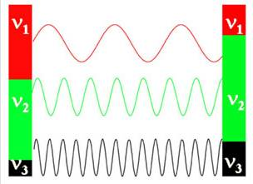
中微子振荡
中微子在传播中将从一种中微子变成另外一种，如果
  中微子有非零质量，且
  弱作用本征态不等于质量本征态（混合）
弱作用本征态
质量本征态
产生时为弱作用本征态→质量态的混合，传播按质量本征态频率
微观量子干涉现象的宏观表现

Slide 21
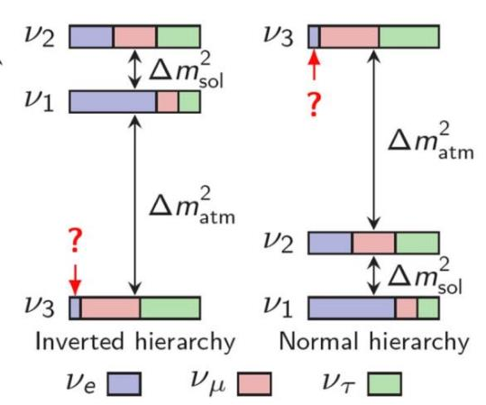
中微子混合规律
三代中微子的框架内
由6个参数描述中微子振荡
θ₂₃ ~ 45°
大气中微子
加速器中微子
θ₁₃ ~ 9°
反应堆中微子
加速器中微子
θ₁₂ ~ 34°
太阳中微子
反应堆中微子

Slide 22
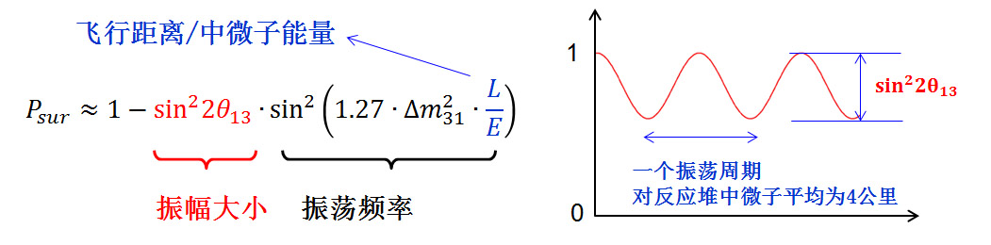
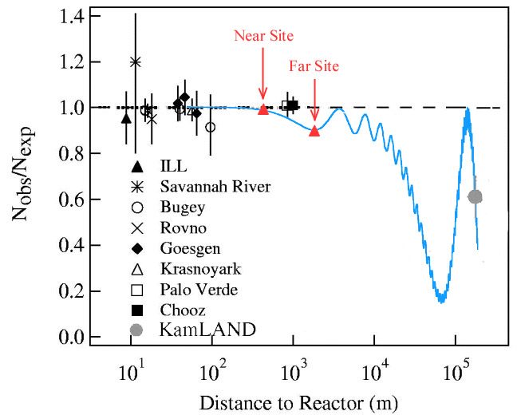
中微子振荡几率（反应堆）
反应堆中微子能量平均
4 MeV：
Δm²₃₂ ~ 2.5×10⁻³ eV²
最大振荡@ ~2公里
Δm²₂₁ ~ 7.5 ×10⁻⁵ eV²
最大振荡@ ~60公里

Slide 23
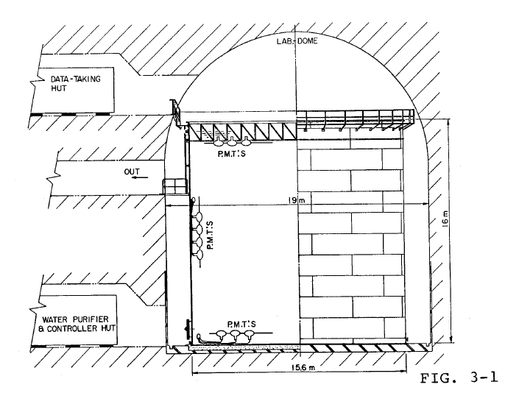
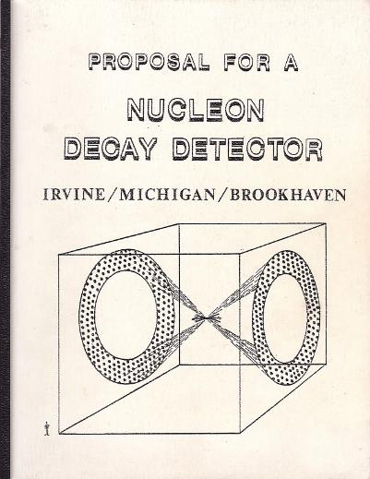
神冈实验与IMB，寻找质子衰变
KamiokaNDE，小柴昌俊
IMB，莱因斯
3kt water
1000 20” PMT
2700 MWE underground
Operational:1983-1995
8 kt (Fid. 3.2 kt )water
2048 5” PMT
1570 MWE underground
Operational: 1982-1991

Slide 24
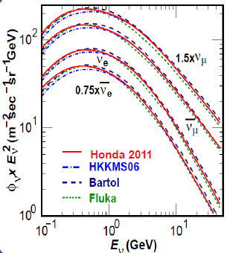
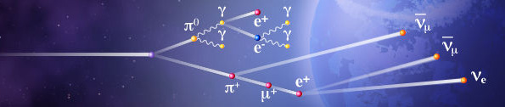
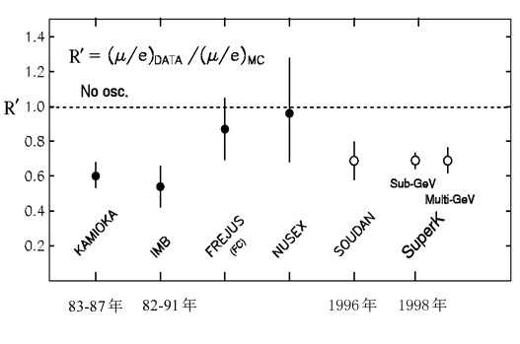
大气中微子反常
大气中微子是质子衰变实验的主要本底
1988年，梶田隆章与小柴昌俊、户冢洋二发现大气中微子反常（三人获2002年潘诺夫斯基实验粒子物理学奖）
中微子振荡？
大气中微子能谱不准确
理论家不相信大混合角
实验数据不一致

Slide 25
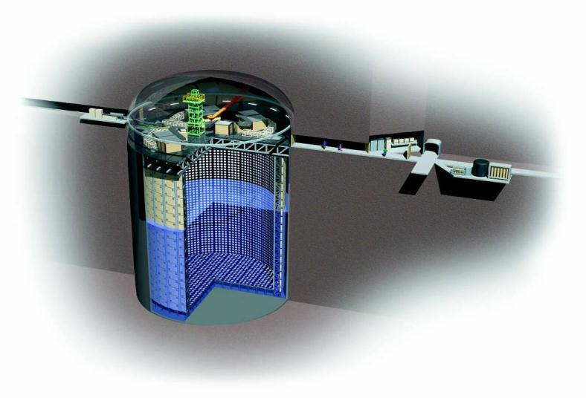
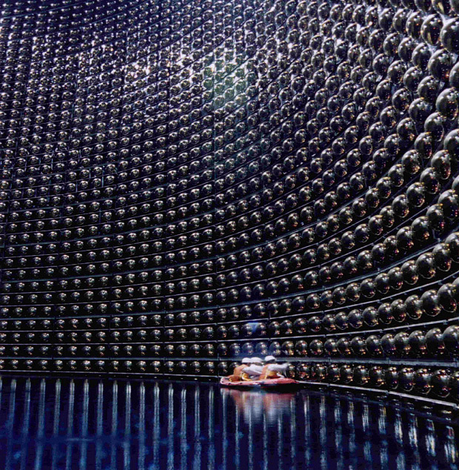
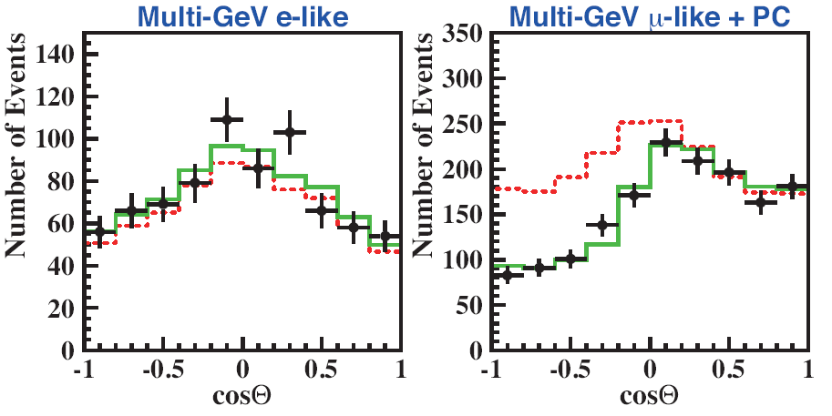
发现中微子振荡
1998年梶田隆章代表超级神岗实验在《国际中微子大会》上报告：发现大气中微子振荡 (smoking gun)
五万吨纯水
地下1000米
每天四个大气中微子
中微子有内禀时钟：
中微子有质量

Slide 26


重水探测太阳中微子
陈华森，1984年提出SNO实验，任实验负责人，1987年去世后由Arthur McDonald接任。

Slide 27
探测原理
Charged-Current (CC)
ν_{e}
ν_{e} + d e⁻ + p + p
Ee~E_{ν}, ~isotropic
Neutral-Current (NC)
ν_{x}= ν_{e}+ν_{μ}+ ν_{τ}
ν_{x} + d ν_{x} + n + p
n + d → t + γ , E_{γ} = 6.25 MeV
Elastic Scattering (ES)
ν_{x} + e⁻ ν_{x} + e⁻
Forward Peaking
ν_{x}= ν_{e}+(ν_{μ}+ ν_{τ})/6

Slide 28

萨德伯里实验（SNO）
地下2100米，废弃镍矿。加拿大重水反应堆CANDU。用1块钱找核电站借1000吨重水，价值3亿美元。

Slide 29

证实太阳中微子振荡
太阳中氢核聚变只能产生电子中微子
测得电子中微子丢失，但从NC和ES测得中微子总数未变，出现了新的缪中微子和陶中微子
为什么不同实验结果不一致？

Slide 30


物质效应
1978年，Wolfenstein提出电子中微子在物质中会受到额外的前向散射势
1985年，Mikheev和Smirnov用来解决太阳中微子问题

Slide 31

不同实验看到不同能量范围
低能时真空振荡
1- 0.5sin²2θ
sin²θ
高能时物质效应
ν(0) = ν_{e} = ν_{2m} ν₂
P = |< ν_{e}| ν₂ >|² = sin²θ

Slide 32




确认中微子振荡
2002年日本的KamLAND实验用反应堆中微子证实了太阳中微子振荡。
完整的振荡曲线(180公里)
2005首次观测到地球中微子

Slide 33


确认中微子振荡
2003年日本的K2K实验用加速器验证了大气中微子振荡。第一个长基线加速器中微子实验。
Event rate: 2.9σ
Spectrum: 2.5 σ
Total: 3.9 σ

Slide 34


不同实验、方法确立中微子振荡
2002年左右中微子振荡得到确立
$$\sin^{2}{2θ_{12}=0.85}$$
$$∆^{2}m_{21}=7.5×{10}^{−5}{eV}^{2}$$
$$\sin^{2}{2θ_{23}=1}$$
$$∆^{2}m_{32}=2.5×{10}^{−3}{eV}^{2}$$
太阳中微子模式
太阳中微子
反应堆中微子
大气中微子模式
大气中微子实验
加速器中微子
研究中微子振荡的4种方法（中微子源）
中微子有质量，是第一次有坚实证据超出粒子物理标准模型的新现象。标准模型需要修改。

Slide 35


第三种中微子振荡
?
2002反应堆验证太阳中微子振荡
是否存在第3种振荡模式(θ₁₃)?

Slide 36


测量 θ₁₃ 的方法
Accelerator (appearance)
Related with CPV and matter effect
T2K
DYB
Reactor (disappearance)
Clean in physics, only related to θ₁₃
Large statistics, clean signal
Precision measurement

Slide 37




大亚湾反应堆中微子实验
大亚湾实验（2012年建成）目标为测量中微子混合角θ₁₃ ，精度国际最高。
美国承担了约一半的探测器，
俄、捷、港、台都有实质性贡献。
3000 米隧道
5 个地下实验厅
8 个 110 吨重的中微子探测器
3 个水切伦科夫探测器(4400 吨纯净水）
3200 m² 阻性板探测器
8000 道电子学读出。

Slide 38

隧道入口
控制室
地面安装大厅

Slide 39

在水池内安装电缆、气管与自动刻度装置

Slide 40

水池内灌入1300吨纯净水
上、下、四周各2.5米的水

Slide 41


T2K发现theta13较大迹象
2011年6月15日，日本T2K实验宣布探测到6个电子中微子
3.11地震
设计灵敏度
实际值

Slide 42




2012年大亚湾发现第三种振荡模式
jarlskog invariant
CP破坏大小： $∆P∝J＝$
$\sin{2θ_{12}}\sin{2θ_{23}}\sin{2θ_{13}}\cos{θ_{13}}\sin{δ}$
$≈0.9\sin{2θ_{13}}\sin{δ}$
大的θ₁₃意味着CP效应比较大
大的θ₁₃质量顺序相对容易测量
$$θ_{12} ={34}^{°}$$
$$θ_{23} ={45}^{°}$$
$$θ_{13} =8^{°}$$
δ = ？
比夸克CP大1000倍

Slide 43
中微子未知问题
是否为自身反粒子？
中微子振荡
1个半未知参数
质量顺序、CP破坏
中微子质量大小？
做为一种新探测工具
超新星、宇宙大尺度结构、太阳物理、
超高能宇宙线起源、地球物理、核物理
是否存在惰性中微子？
宇宙大爆炸中微子？
反常磁矩？

Slide 44

加速器实验T2K

Slide 45

T2K：最大CP破坏迹象
2016年
θ₁₃ from reactor exp.
CP-conservation excluded @90% CL
NH -2.978 ~ -0.467 (90 %CL)
IH -1.466 ~ -1.272 (90 %CL)

Slide 46


T2K新旧结果
2020年
2016年
仍然不能在3倍标准偏差下排除非零（CP守恒）

Slide 47

加速器实验NOvA

Slide 48

美国加速器实验NOvA

Slide 49



新一代中微子实验
江门实验：2万吨液闪+3.7万吨纯净水
美国DUNE，1-4万吨液氩，2024运行
印度INO，5万吨铁+气体探测器
美国南极PINGU实验
日本Hyper-K，26万吨纯水， 2026运行
法国地中海ORCA，2021运行

Slide 50

Chung-Kee JUNG @ NNN2016

Slide 51



未来加速器中微子（质量顺序， θ₂₃ ，CP）
DUNE/LBNF
DUNE
T2HK

Slide 52





未来大气中微子实验（质量顺序，θ₂₃)
INO
Hyper-K
PINGU
KM3NeT-ORCA

Slide 53



江门中微子实验
78 Institutions, 600 collaborators
China (34), Taiwan,China (3), Thailand (3), Pakistan, Armenia
Italy (8), Germany (7), France (5), Russia (3), Belgium, Czech, Finland, Slovakia, Latvia
Brazil (2), Chile (2), USA (3)
地下700米
2万吨液闪
Guang Zhou
Hong Kong
Daya Bay
JUNO
53 km
53 km
测量中微子质量顺序
2008年提出设想，2013年立项
总经费约20亿，2021年建成
Taishan NPP
Yangjiang NPP

Slide 54






江门中微子实验
超新星中微子
5000个/10秒
太阳
太阳中微子
每天数十到数千个
700米
大气中微子
每天4个
宇宙线
每天10万个
已降低20万倍
反应堆中微子
每天60个
地球中微子
每天1个
江门中微子实验，2万吨液闪

Slide 55

JUNO Detector Scheme
Calibration
Electronics
Top Tracker
(OPERA TT)
Filling +
Overflow
Central detector
SS latticed shell
Acrylic Sphere:
ID: 35.4m
Thickness:120mm
SSLS:
ID: 40.1m
OD: 41.1m
Water pool
ID: 43.5m
Height: 44m
Water Depth: 43.5m
Acrylic sphere
(contracted)
Acrylic Sphere: ID35.4m
~17000 20” PMT
(contracted:
Hamamatsu 5K
NNVT 15 K)
~25000 3’’ PMT
(contracted: HZCT)
Pool Depth: 44m
Steel Latticed Shell: ID40.1m
~2000 20’’ PMT
Water Cherenkov
Pool ID:43.5m

Slide 56





江门中微子实验，计划2022年建成
测量6个振荡参数中的3个到1%精度，3年
太阳
3-5年
确定地球物理模型
6-10年
确定质量顺序，6年
等待超新星爆发
30年
等待质子衰变
超新星背景中微子
6-10年

Slide 57


未来质量顺序测量
PINGU LOI, arXiv:1401.2046
M. Blennow et al., arXiv:1311.1822(2013)
NOvA, LBNE: δ
PINGU, INO: θ₂₃=40-50°
JUNO: 3%-3.5%
美国NOvA：将延长运行至2024年
印度INO：已批准，因环保问题未开工
日本Hyper-K：批准，2027年运行，5年3-5σ
美国DUNE：已批准，2024年探测器、2026年束流运行，1-3年5σ
南极PINGU：计划2025(?)运行，5年3σ
法国ORCA：部分批准，计划2022年运行，3年3σ

Slide 58
总 结
我们为什么能够存在？反物质消失
解释宇宙反物质消失之谜：萨哈洛夫三条件
还缺几个关键步骤。其中一个是中微子存在大的CP破坏效应 → 需要θ₁₂、θ₂₃、 θ₁₃、δ_{CP}都较大
Super-K，SNO证明θ₂₃和θ₁₂很大，大亚湾证明θ₁₃较大。
T2K发现了δ_{CP}较大的迹象（“非零”不到3σ）
未来日本Hyper-K，美国DUNE、中国江门将测量δ_{CP}和质量顺序。
谢 谢 ！

Slide 59

Neutrino Sources
arXiv:1111.0507

Slide 60


区别不同来源的中微子
Super-K: solar ν, atm. ν, acc. ν from J-Parc
JUNO: reactor ν, geo-ν, solar ν, atmospheric ν, supernova ν, DSNB
Fit Spectrum
Energy range
ν and anti- ν
Acc. ν beam timing
Supernova in 10 s
Sun has a direction
Inevitably, some bkgs
reactor-ν
geo-ν

Slide 61





典型中微子反应
中微子只有发生了反应，产生了带电粒子，才能被观测到
ν_{μ} CC Event
NC Event
ν_{e} CC Event
Total ν_{μ} CC cross section
加速器中微子、大气中微子（GeV）

Slide 62



典型中微子反应（2）
Neutrino coherent scattering (SNS, reactor?)
Reactor neutrino
Solar neutrino
Solar, reactor, etc

Slide 63






中微子探测器种类
液闪
水切伦科夫
高纯锗
塑料闪烁体，液闪
液氩TPC
气体TPC
带电粒子电离，产生电荷、光子（对应能量），同时测量时间、径迹

